Slide 1
Структура алгоритмов
10 класс

Slide 2
Структура «Следование»

Slide 3
Задача1. Найдите площадь трапеции с основаниями A,B, высотой Н
АЛГ трапеция (цел A, B, H, S)
АРГ A, B, H
РЕЗ S
НАЧ
S : = ( A + B ) * H / 2
КОН

Slide 4
Структура «Ветвление»
Ветвление - это такая форма организации действий, при которой в зависимости от выполнения (невыполнения) некоторого условия совершается либо одна, либо другая последовательность действий

Slide 5
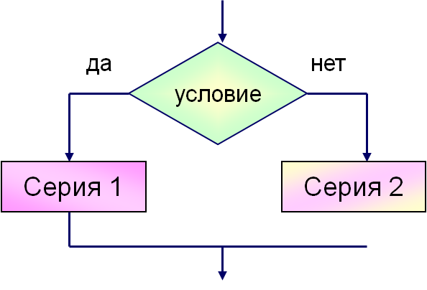
Полная форма ветвления
если <условие>
то серия 1
иначе серия 2
всё

Slide 6
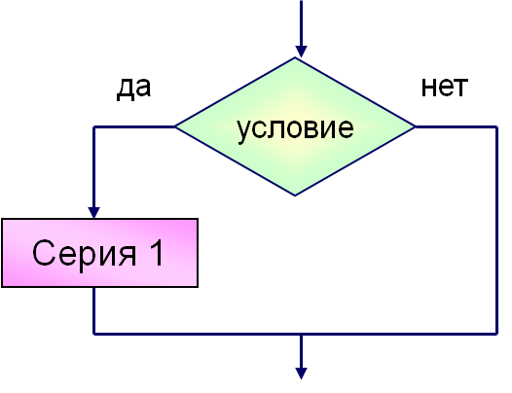
Неполная форма ветвления
если <условие>
то серия 1
всё

Slide 7
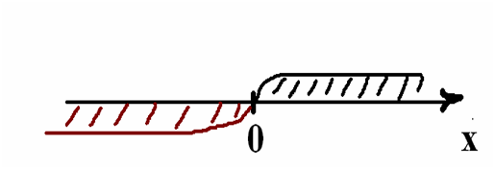
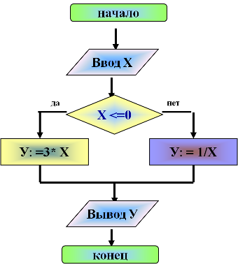
Задача 1. Найдите значение функции
Постановка задачи (анализ)
АЛГ функция (вещ Х,У)
АРГ Х
РЕЗ У
НАЧ
КОН
если х< = 0
то y := 3*x
иначе y :=1/ x
всё

Slide 8
Структура «Цикл»
Цикл – повторение некоторой группы действий по условию

Slide 9
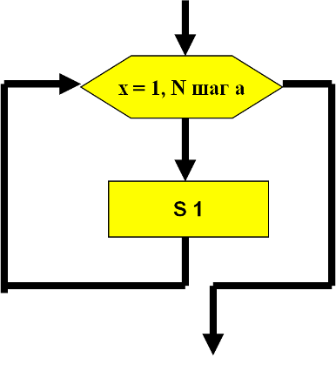
Цикл с параметром- цикл, выполнение которого определяется значениями параметра
для Х от 1 до N шаг a
нц
Тело цикла S 1
кц

Slide 10
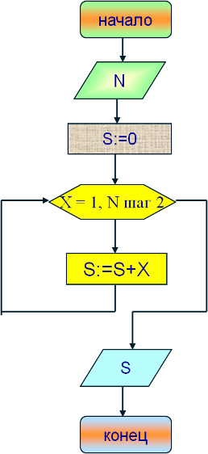
Пример 3. Найти сумму натуральных нечетных чисел от 1 до N
АЛГ сумма (цел N , S)
АРГ N
РЕЗ S
НАЧ
S : = 0
ДЛЯ X ОТ 1 ДО N ШАГ 2
НЦ
S : = S + X
КЦ
КОН

Slide 11
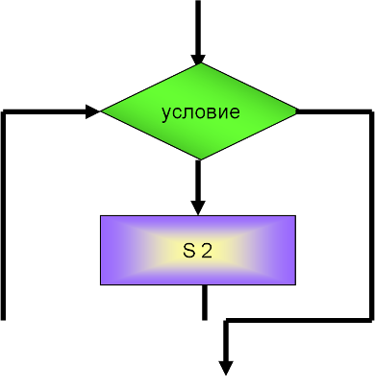
Цикл с предусловием- цикл, выполнение которого повторяется пока истинно условие
пока условие
нц
Тело цикла S 2
кц

Slide 12
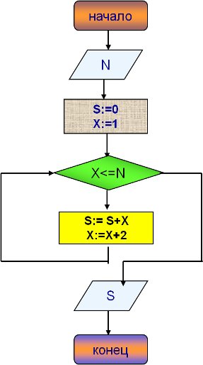
Задача 3. Найти сумму натуральных нечетных чисел от 1 до N
АЛГ сумма (цел N , S)
АРГ N
РЕЗ S
НАЧ
S : = 0, Х:= 1 (первое нечетное число)
ПОКА X <= N
НЦ
S : = S + X
X:= X + 2 (шаг цикла)
КЦ
КОН
нет
да

Slide 13
Задача: Найти сумму всех двузначных четных чисел.
Program zadacha;
Var i, s: integer;
Begin
i:=10; S:=0;
while i<=98 do
begin
S:= S + i;
i:=i + 2;
end.
Writeln (‘S=‘ , S);
End.

Slide 14
Цикл с постусловием- цикл, выполнение которого повторяется ДО истинности условия
нц
Тело цикла S3
кц до условие
Цикл, обратный циклу ПОКА
(с предусловием)

Slide 15
Задача 3. Найти сумму натуральных нечетных чисел от 1 до N
АЛГ сумма (цел N , S)
АРГ N
РЕЗ S
НАЧ
S : = 0, Х:= 1
НЦ
S : = S + X
X:= X + 2
КЦ ДО X > N
КОН

Slide 16
Вопросы
Назовите основные алгоритмические структуры
Какой алгоритм называют линейным?
Какой алгоритм называют разветвляющимся?
Какой алгоритм называют циклическим?
Назовите виды циклических алгоритмов.

Slide 17
1)Назовите алгоритмическую структуру 2)Назначение структуры

Slide 18
1) Назовите алгоритмическую структуру 2) Назначение структуры

Slide 19
1) Назовите алгоритмическую структуру 2) Назначение структуры

Slide 20
1) Назовите алгоритмическую структуру 2) Назначение структуры

Slide 21
Устные задания

Slide 22
1.Укажите тип данного алгоритма 2.В результате выполнения алгоритма было получено Z=60. Укажите пропущенный оператор
начало
Задача 1
Х : = 6
Y : = 8
Z : = Х ? Y
Z : = Z + 12
Вывод Z
Ответ: умножение
конец

Slide 23
1.Укажите тип данного алгоритма 2. В результате выполнения алгоритма было получено число 40. С каким числом начал работать алгоритм
начало
Задача 2
Ввод Х
Х: = Х -3
да
Х > 25
нет
Х: = Х +4
Х: = Х - 2
Х: = Х * 2
Ответ: Х=25
Вывод Х
конец

Slide 24
1. Укажите тип данного алгоритма 2. Введено число 1. Выполните алгоритм и дайте ответ
начало
Задача 3
Ввод Х
Х : = 2*Х +3
Х < 40
нет
да
Х : = Х +10
Ответ: Х=45
Вывод Х
конец

Slide 25
1. Укажите тип данного алгоритма 2. Введено число 20. Выполните алгоритм и дайте ответ
начало
Задача 4
Ввод N
S : = 0
X=1,N шаг 5
S : = S + X
Вывод S
Ответ: Х=34
конец

Slide 26
ПОСТРОЙ БЛОК - СХЕМУ

Slide 27
Задача № 5.
АЛГ площадь (цел X , Y, вещ S)
АРГ X , Y
РЕЗ S
НАЧ
S : = X * Y / 2
КОН

Slide 28
Задача № 6
АЛГ сумма (цел N , S)
АРГ N
РЕЗ S
НАЧ
S : = 0
ДЛЯ X ОТ 2 ДО N ШАГ 2
НЦ
S : = S + X
КЦ
КОН

Slide 29
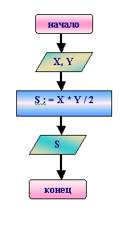
Ответ к задаче 5

Slide 30
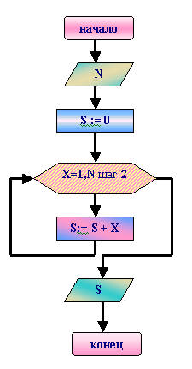
Ответ к задаче 6

Slide 31
СОСТАВЬ АЛГОРИТМ

Slide 32
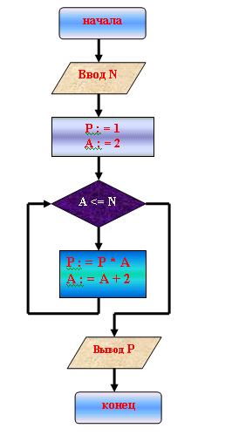
Задача № 7

Slide 33
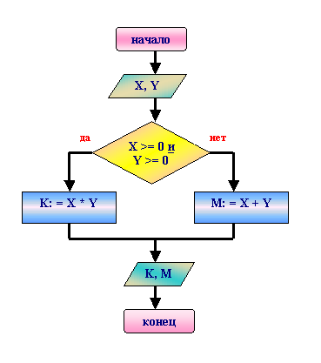
Задача № 8

Slide 34
Ответ к задаче 7
АЛГ произведение (цел N , P)
АРГ N
РЕЗ S
НАЧ
P: = 1
A: = 2
ПОКА А < = N
НЦ
P: = P * A
A: = A + 2
КЦ
КОН

Slide 35
Ответ к задаче 8
АЛГ наименьшее ( вещ X, Y, K ,M)
АРГ X, Y
РЕЗ K, М
НАЧ
ЕСЛИ X > = 0 и Y > = 0
ТО K: = X * Y
ИНАЧЕ М : = X + Y
ВСЕ
КОН

Slide 36
Д.з.: п 13 (учебник И.Семакина «Информатика 10 класс»)

